Slide 1




版权©华为技术有限公司.2019.保留所有权利。
引领新信息时代
事先未经华为科技有限公司书面同意。本文件任何部分不得以任何方式转载或传送。
点亮智慧城市
商标通告
1. 智慧灯杆管理
， ，和 是华为科技有限公司的商标或注册商标。
所提及的其他商标、产品、服务和公司名称是其各自所有者的财产。
2. 智慧照明
3. 信息发布
无担保
4. 紧急呼叫与广播
本手册的内容 “按现状” 提供。除适用法律要求外， 不明示或默示任何
种类的担保，包括但不限于，适销性和特定用途适用性的隐含保证，与本
手册的准确性、可靠性或内容有关。
在适用法律规定的最大范围内，华为技术有限公司在任何情况下均不得使用。
使用本手册需承担任何特殊的、附带的、间接的或间接的损害、或利润损失、
业务收入、数据、商誉或预期储蓄引起的或有关的。
5. 环境监测
6. 视频监控
7. 无线网络
8. 智能配电
9. 网络回传

Slide 2
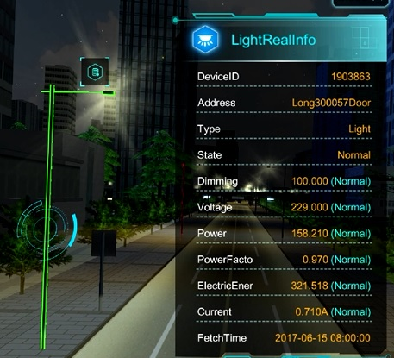
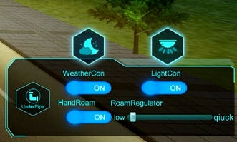


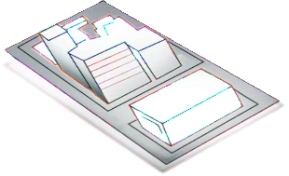
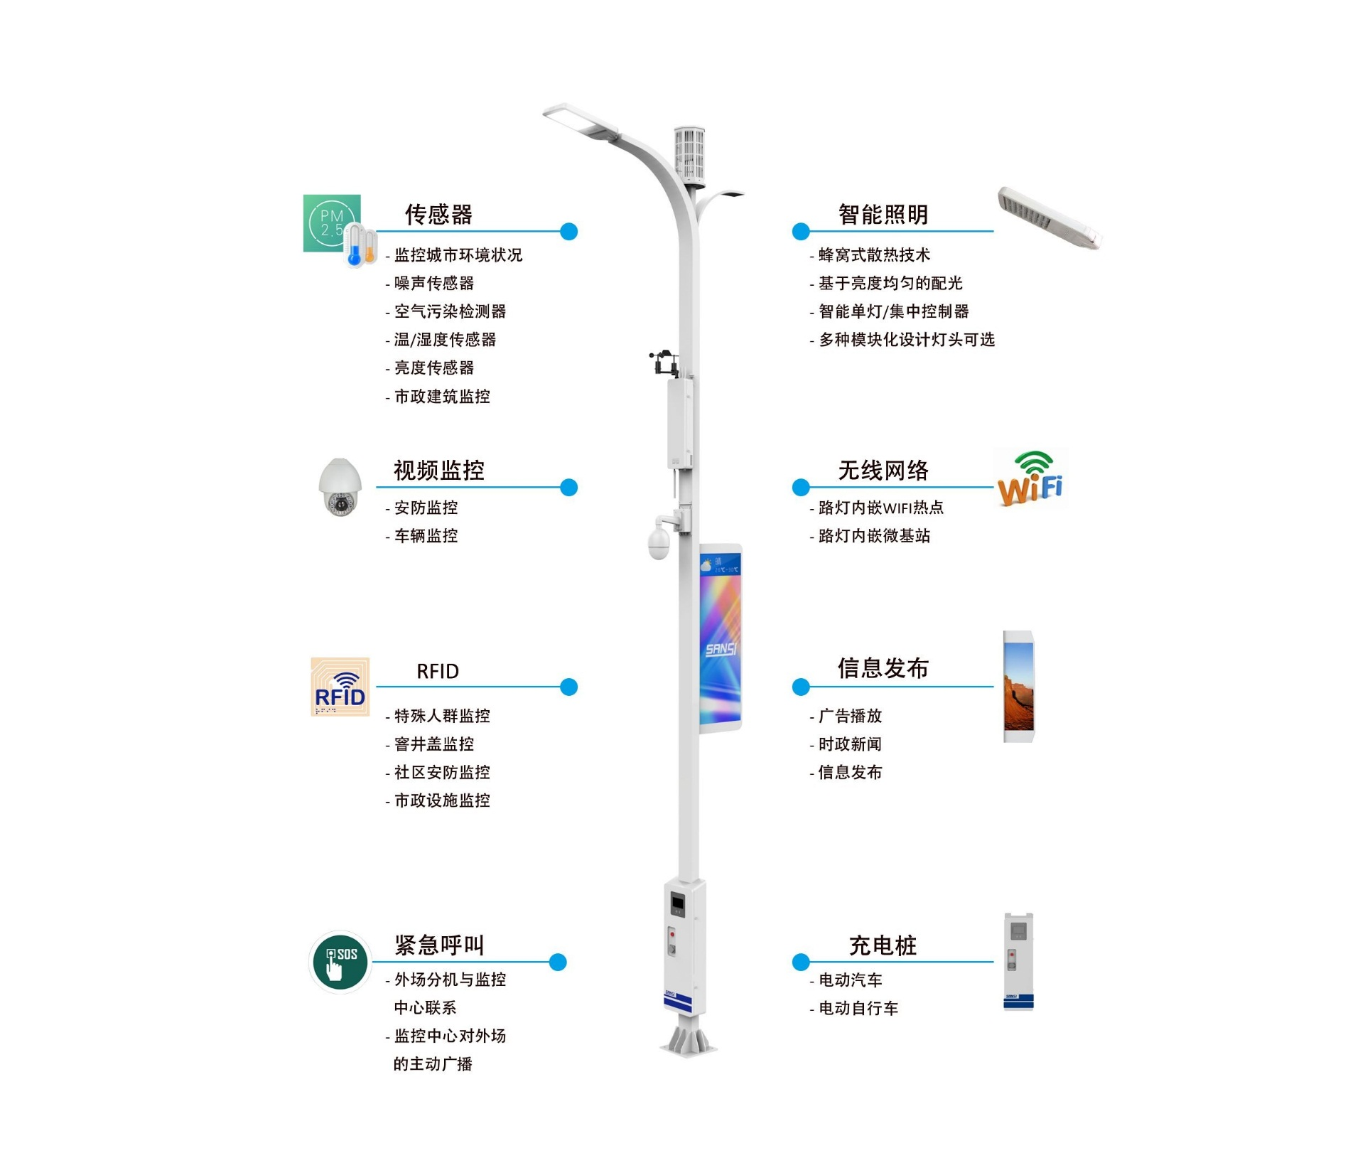



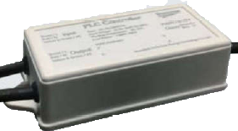
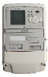



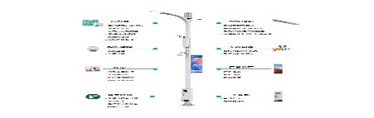


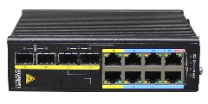
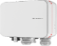
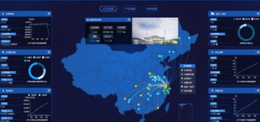
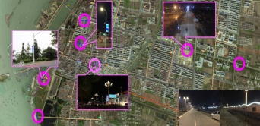
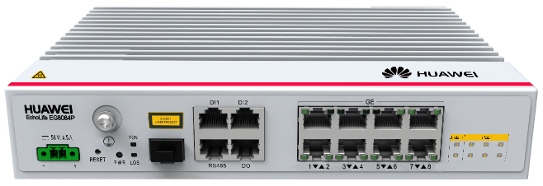

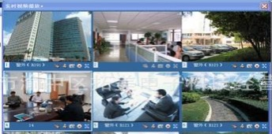

01
华为智慧灯杆解决方案
华为智慧灯杆解决方案
02
华为智慧灯杆总体架构
智慧灯杆管理
路灯具有“道路上无处不在”的地理优势和自带市电的供电便利，不仅可以作为重要的信息传输通道，也是智慧城市信息采集的最佳节点。
通过在新型智慧灯杆上加载信息化设备（摄像头、LED屏、对讲系统、广播系统、气象传感器、无线接入AP等），在降低公共照明能耗的同时，还可以降低城市安全风险，方便市民的无线接入以及购物和出行。
路灯信息
照明策略
异常告警
回传网络
运营管理中心
FAN-Manager
VPN-Enabler
Home Enhancer
CO
3G回传
统一运维平台
PHY
Abstraction
Slicing
VxLAN
SLA
Storage
Wi-Fi
OLT
控制中心
PLC灯控
Dynamic
BW ctrl
NE
Manager
Security
DIY
Parental
Security
IP
SDH
Container
AR532
ODF
运营商网络
PLC
PLC
接入认证管理平台
灯控设备
灯控设备
灯控设备
灯控设备
AR550C
核心交换机
光纤回传
PLC灯控
AR532
微波回传
汇聚
交换机
智慧灯杆管理系统包含智慧灯杆软件管理系统和华为AC-EEM。
智慧灯杆软件管理系统提供可视化界面，主要负责智慧灯杆系统中的数据汇总、分析、转换、处理及呈现等功能。同时，管理终端设备，实现对终端设备的远程数据采集、配置管理及状态监控。
AC-EEM属于平台层，AC-EEM组件南向提供通用服务接口管理设备，支持多种物联网关接入，北向接口对外开放，提供restful和websocket接口给第三方应用，支持与智慧灯杆软件管理系统对接。AC-EEM具有协议转换、参数下发等功能。
RTN510 RT
RTN510 AP
智慧灯杆管理平台
防火墙
WIFI
摄像头
传感器
广告屏
一键告警
OLT
气象环保信息应用系统
智慧灯杆管理应用系统
XPON回传
EG8084P
Splitter
公安治安管理应用系统
城市信息发布应用系统

Slide 3
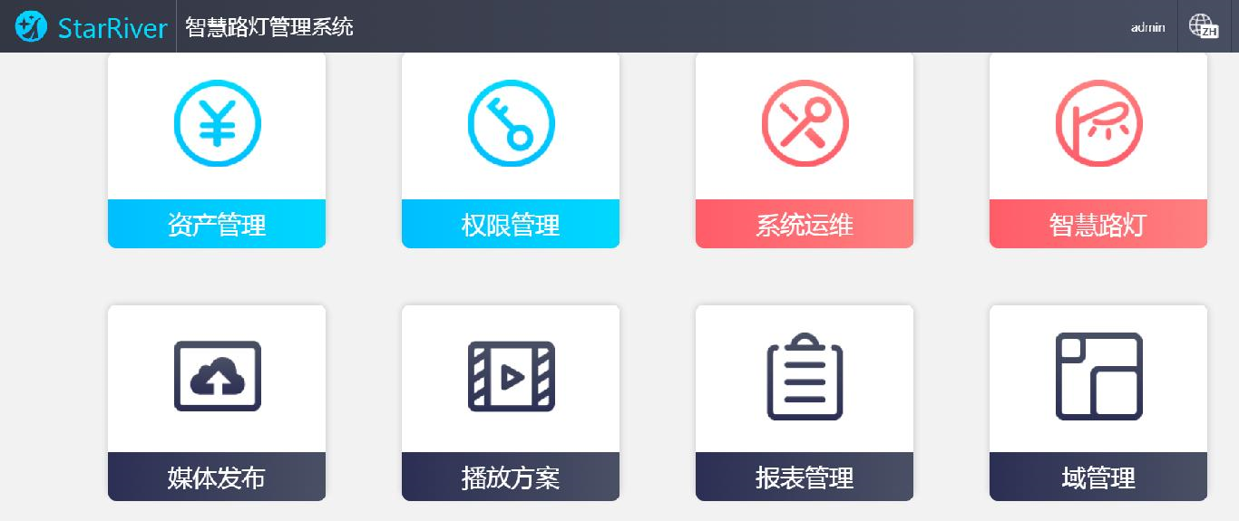
03
华为智慧灯杆解决方案
华为智慧灯杆解决方案
04
功能特性
6. 媒体发布
主要分为统计、地图、设备以及控制四大部分：
统计：根据选择的地域，通过饼图来显示该区域设备的告警状态、亮灯状态以及在线状态。
地图：根据选择的区域，查询某一设备在该区域中的具体位置。
设备：根据选择的区域，查询所需设备后，可选中该设备进行操作，包括开关、亮度调节、位置显示等。
控制：该部分主要是通过时间表、经纬度以及分组来对设备进行启用/停用。
7. 报表管理
统计所有设备在指定时间内的能耗（用电量、亮灯率）、环境（温度、湿度、大气压、风速、PM2.5以及噪音）等所需要统计的数据。可以对具体的某一设备进行数据的统计。
8. 域管理
主要是对设备所在的地域进行查询，查询方式包括列表、拓扑图以及地图。
列表：在该模块中，可以通过列表的方式进行设备的查询。
拓扑图：在该模块中区域是通过拓扑图形式加以展示。
地图：可在输入框中输入所要查找的设备名称即可在地图上查询到具体的方位。
1. 资产管理
设备类型：添加、删除和编辑网关、单灯控制器等各种设备类型及其属性。
统计：不同域下各种设备的数量。
2. 权限管理
用户权限一共有五种，分别为系统管理员、设备管理员、设备操作员、游客和远程安装，不同的用户有不同的权限。
系统管理员用户可以进行用户的新增、删除和修改权限。
3. 系统运维
设备：用于管理设备资产，系统内部集成的设备主要有网关、单灯控制器、广告屏、灯杆、摄像头、数据采集仪以及未知设备。
策略：系统内定义了时间表、经纬度以及灯具策略。
配置：主要用于系统的统一配置项，包括常规和计划两项。
日志：用来记录设备/用户执行过程中的历史记录，分别为设备日志和用户日志。
故障:系统中所设定的故障查询包括实时告警和历史告警。
分组：对系统中所具备的所有设备进行分组，方便用户管理。
4. 路灯管理
统计：通过柱状图、饼图以及折线图直观且快速的来反映当前设备的运行状态。
地图：根据域的调整，可以查询设备在地图中的位置，当前系统中可查询的设备包括灯杆、广告屏、摄像头以及单灯控制器。
设备：查询网关、单灯控制器、广告屏、摄像头以及数据采集仪在地图中的位置。
控制：通过时间表、经纬度、灯具策略以及分组来控制设备的启用/停用状态。
5. 播放方案
在该模块中可以对已有方案进行编辑、删除、重命名以及发布，也可以添加新的播放方案。

Slide 4
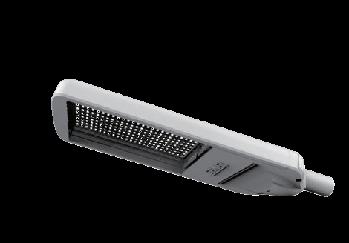
05
华为智慧灯杆解决方案
华为智慧灯杆解决方案
06
智慧照明
模块化 | 模组可现场更换，无须拆下整灯，且模组与灯体没有任何接线 ，方便组装与维修
外壳材质 | 采用优质铝压铸成型，保证安装于灯杆上的强度和安全性，并 有助于散热和灯体内部元器件的长效使用，防护等级为IP65
电源模块 | 采用免工具搭扣式设计，能在现场灯杆上进行电源的替换升级 工作，节省了维护和升级时间
华为智慧照明解决方案通过引入电力线载波技术构建基于既有电力线的智能传感网，以支持LTE/3G/GRPS/以太网等回传敏捷物联网关作为通信桥梁，以开放、智能的PLC路灯控制器作为核心控制组件，可自由对接差异化的照明控制应用系统，旨在构建多级智能控制，可视化管理，安全可靠和全层次开放的照明物联网。
性能参数
灯头 – C0820-QR
型号 | C0820-QR | 电气参数
光学 | K01、K05、KB | 输入电压 | AC 90~264V
光效 | 120lm/W | 输出电流 | 800mA
功率因数 | ≥0.95 | 功率 | 40W、70W、90W、110W、120W、140W、180W、250W
色温 | 4000K/5000K
THD | ＜15% | 工作环境温度 | -40℃～+55℃
调光电压 | 0-10V | 工作环境湿度 | 10%～95% RH
显色指数 | Ra 70 | 环境参数
颜色 | 乳白色/ 银灰色/ 青铜色 | 灯具寿命 | 150000小时(环境温度在25℃)
可选 | 光敏、可调光、角度调节 | 防护等级 | IP65
概述
C0820-QR 模块化路灯凭借高光效、低光衰等优越性能被广泛应用于道路照明领域，其能耗较传统光源可以减少50% 以上。
产品采用三思公司自主专利的大功率LED 照明单元，标准模块搭配独特透镜设计，广泛应用于各种类型主、次干道和快速路。
产品特色
陶瓷散热主体 | 芯片可直接贴于陶瓷表面，无PCB，传热快，散热更理想
散热结构 | 采用自对流，蜂窝状，近端散热结构保证最快的热传递，确保 灯具的寿命，同时灯具的重量大幅减轻
镂空结构 | 采用镂空结构，减小风阻，灯具使用安全可靠

Slide 5
07
华为智慧灯杆解决方案
华为智慧灯杆解决方案
08
PLC式灯控
概述
性能参数
PLC单灯控制器，满足灯泡的远程开关、自动调光、电气状态查询、故障报警等需要，可应用在隧道照明、公路照明、景观灯照明、楼宇照明控制等场景。
参数 | 值 | 参数 | 值
工作电压 | AC90-264V, 50/60Hz | 工作频点 | 2-12M
负载 | 1500W Max | 产品重量 | 330g
设备功率 | < 3W | 调制方式 | OFDM
调光输出 | 0-10V / PWM | 工作温度 | -40˚C-70˚C
IP 等级 | IP65
PLP-PLC003ST02
产品特色
宽带PLC电力载波技术
低时延，实时性好
3. 支持大规模组网，部署成本低
4. 快速自动组网及掉线警告
5. PWM及0-10V两路调光输出
6. 自主研发算法，精确控制
7. 体积小，重量轻
8. 兼容LED路灯及传统路灯

Slide 6
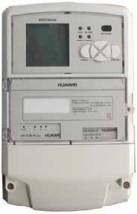
09
华为智慧灯杆解决方案
华为智慧灯杆解决方案
10
物联网关 AR532
2. 强大的物联网访问能力
开放协议标准：符合IEC 62056（DLMS / COSEM），DL / T 645-2007，可与其他设备轻松互操作。
模块化设计，支持各种物联网接口，包括PLC和RF接口（可选），并提供基于IP的物联网设备访问和数据转发。
AR532采用512M大容量内存，可存储3个月的月度数据。停电后数据可存储10年; 并存储了近2000个事件记录; 支持在平衡传输信道下主动向主站报告重要事件的告警信息。
概述
与企业路由器相比，AR532更适应恶劣的工业环境，因为它们的组件选择更加严格。 AR532可处理更宽的温度范围，提供Ingress Protection 51（IP51）。 凭借这些关键技术，AR532具有耐高低温，防尘，防水等特性，可抵抗电磁干扰。 AR532采用模块化设计，集成了各种类型的接口，如GE，第三代（3G），符合IEEE 1901.1标准的华为PLC-IoT，RF和RS485。
3. 本地可视化维护
基于菜单的维护
提供各种功能和多个配置和查询菜单。 功能子菜单在不同的菜单视图中注册。
基于键盘的维护
支持160 × 160 LCD屏幕。 可以使用面板上的按键查看AR532和网络的运行信息，统计信息和故障，以便轻松、快速地识别设备故障。
产品特色
1. 通过行业级设计提供更好的服务体验
符合IEC61850-3的变电站环境标准
提供IP51防护等级
采用无风扇设计，工作温度为-25℃至+ 70℃
使用可充电电池供电（电池可更换），能够在主电源故障后运行，以完成电源故障事件报告
提供在线修补，以便系统软件可以顺利升级

Slide 7

11
华为智慧灯杆解决方案
华为智慧灯杆解决方案
12
性能参数
信息发布
特性 | 参数
工业通信协议 | IEC62056
上行链路：3G / GPRS | 1 × Mini SIM，SMA接口，支持WCDMA / HSDPA / HSUPA / HSPA +：频段1，频段8 GSM / GPRS / EDGE：850 MHz / 900 MHz / 1800 MHz / 1900 MHz
固定以太网接口 | 1×GE/1×GE Combo
下行链路：PLC / RF | Huawei PLC-IoT/433M/915M RF (可选)
DI / DO接口 | 2-channel DI/2-channel DO
固定接口 | RS485×2
其它接口 | 1 Pulse out,1 Infrared, 6 Operation Keys, WLAN(Management Interface)
USB 2.0 | 1
串行控制台接口 | 1
内存 | 256M
Flash | 512M
最大功耗 | 12.5 W
尺寸（高x宽x深） | 290 mm x 180 mm x 95 mm (11.42 in. x 7.09 in. x 3.74 in.)
重量 | 2.5Kg
工作温度 | -25℃ to +70℃
工作湿度 | 5% RH to 95% RH
智慧灯杆信息发布系统，采用小间距高亮度户外全彩LED显示屏，因其小间距、高亮度、无玻璃化设计的特点，是户外信息发布、营销宣传的最优选择，为城市道路、工业园区、商业广场等场所提供最为亮丽的信息发布平台。显示屏可显示内容为：市政设施报警信息、社会公益及政务信息、违章信息发布警示、紧急情况警告、区域地图显示、便民气象及商业广告等。
显示屏
概述
智慧路灯小间距户外全彩LED显示屏为异步控制，内置显示屏控制器X9，它包含一定的本地存储、处理能力，所有要播放的视频、图片、文字均可以存在本地进行播放，即便是网络出现故障也不会出现显示屏异常的情况。所以，显示屏可以直接通过华为物联网网关的3G/LTE网络和信息发布平台进行通信，也可通过以太网进行通信。

Slide 8
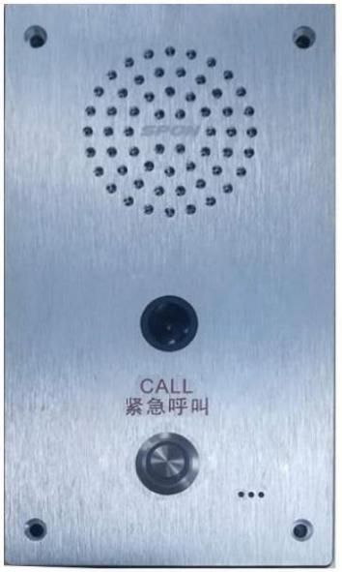
13
华为智慧灯杆解决方案
华为智慧灯杆解决方案
14
产品特色
小间距 | 像素点间距3mm/4mm，业内领先的小间距户外全彩LED显示屏
高亮度 | 4500cd/m2，适用于户外显示，阳光直射时播放的视频也看得非常清晰
超大视角 | 无玻璃化设计，超宽视角，显示屏可视范围更大，任意角度观看画面均清晰
智能光控 | 智能亮度调节系统，防止能源浪费和光污染扰民
用途广泛 | 能够播放视频、图片、文字等各种宣传素材，用途广泛
画面校正 | 色彩、亮度一致性好，无马赛克现象，真实还原色彩，画面感更强
远程控制 | 可远程操控屏幕播放，操作更方便
防护 | 纳米三防技术、防护性能好，避免灰尘、雨水等环境因素对屏幕使用寿命的影响
产品定制 | 结构、显示屏大小、实现功能等，均可根据客户需求定制，更具人性化
紧急呼叫与广播
紧急呼叫与广播系统主要由呼叫终端、IP户外广播音柱、对讲与广播服务器、桌面式对讲终端等组成。
紧急呼叫系统能实现监控中心可视对讲，并对外广播和户外分机呼叫监控中心。对外广播能够实现紧急信息、通知、政务、新闻等信息的发布，无论园区，还是街道上，只要装有紧急呼叫系统，市民就能第一时间收到相关的信息，确保了时效性。此外，当市民有突发情况发生时，例如老人摔倒等，也可以通过户外分机紧急呼叫监控中心，获得第一时间的援助。
性能参数
紧急呼叫
光电参数 |  | 物理参数
显示亮度(nit) | 4500cd/㎡ | LED类型 | 2121,1818
亮度调节方式 | 手动/自动/分时调节 | 点间距(mm) | P3、P4
显示颜色 | 全彩(RGB) | 整屏像素分辨率(W×H) | 192×576,144×432
换帧频率 | 50/60 Hz | 屏体显示面积（W×H） | 0.576×1.728=0.995㎡
可视角(H/V) | 120°/120° | 机箱大小（W×H） | 0.730×1.970=1.4381㎡
扫描类型 | 1/16 | 环境参数
供电电压（AC） | 85V - 265V | 工作温度 | -30℃ - +50℃
刷新频率(HZ) | ＞1200HZ | 贮藏湿度 | 10-80%RH
 |  | 工作湿度 | 10-99%RH
概述
IP网络高清可视紧急呼叫终端内嵌SPON自主知识产权的IPAudio数字网络音频技术，终端配备了高清摄像头、电源输入接口、报警输入输出、录音输出等端口，支持免提通话、接收广播、实况监听等功能。

Slide 9
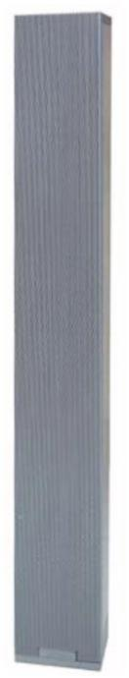
15
华为智慧灯杆解决方案
华为智慧灯杆解决方案
16
产品特色
高档铝合金面板，内嵌式安装，坚固耐用，美观大方；
单键呼叫，实现全双工对讲；
内置 1080P 高清、超广角摄像头，对角视场角170°，全范围覆盖、无死角，采用 H.264 编码，实现高清监控、可视对讲。
终端摄像头自带宽动态，具备强光抑制、弱光补偿功能，适合弱光、逆光环境下均能正常工作；
终端符合国际标准 ONVIF 接口协议，可直接接入主流 NVR 等存储设备，实现音视频同步录制，以备溯源。
视频回溯，支持大容量 FLASH 存储，实时存储当前视频，与中心话筒对讲时，话筒可显示终端实时视频和回溯视频两路视频。
内置扬声器和话筒咪头，免提通话和接收广播；
支持无服务器情况下的脱机对讲(发起和接收)；
终端带 1 路短路输出, 可控制警灯；
带 1 路短路输入，可外接按钮；
有以太网口的地方即可接入，跨网段和跨路由。
公共广播
概述
公共广播具有效率高、体积小、重量轻、声音好、简单、经典、使用等优点。集成在智慧灯杆上，可以起到良好的信息发布效果。对外广播能够实现紧急信息、通知、政务、新闻等信息的发布。无论园区，还是街道上，只要装有紧急呼叫系统，市民就能第一时间收到相关的信息，确保了时效性。
性能参数
产品特色
参数 | NCS-3097AV
电源输入 | 12V/2A
功能部件接口 | 报警输入口、报警输出口、网络接口、电源接口、录音输出口
支持的网络通讯协议 | TCP/IP、UDP、ARP、ICMP、IGMP、HTTP
广角可视度 | 140~170度
视频分辨率 | QVGA/VGA/720P/1080P
信噪比 | ≥60dB
频响 | 20Hz~18KHz
音频延迟 | ≤ 200ms
工作温度 | -20℃～60℃
工作湿度 | ≤90%RH(无结露)
一体化壁挂式设计，做工精湛，整合网络音频解码，功放及室外防水音柱。
采用高速工业级双核(ARM+DSP)芯片，启动时间≤1 秒。
内置功率放大器，可选 30W/40W 扬声器，高档铝制外壳。
远程数字音量调节。

Slide 10
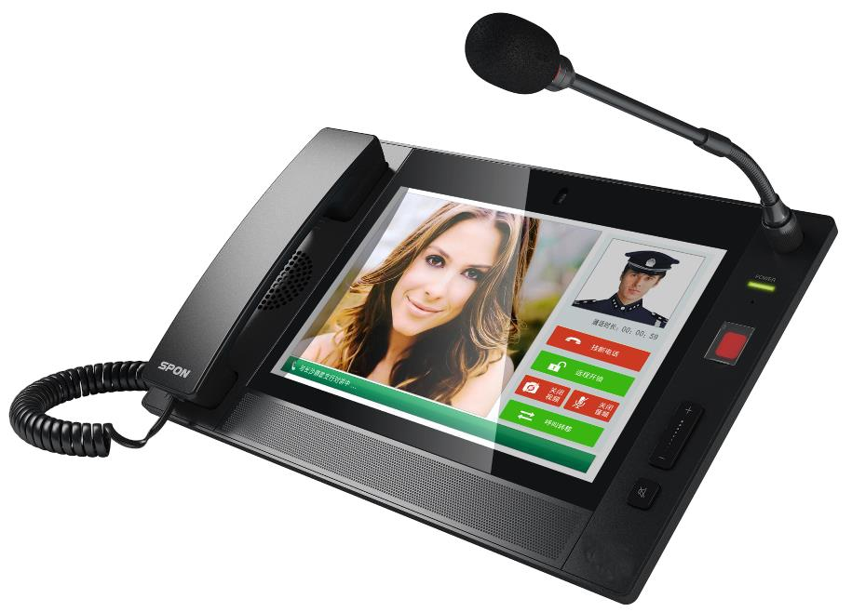
17
华为智慧灯杆解决方案
华为智慧灯杆解决方案
18
可视控制台
性能参数
概述
参数 | NAS-8507B
功率 | 30W | 40W
外观尺寸 | 450*83.2*88.1mm | 600*83.2*88.1mm
输入电源 | 24V
网络接口 | RJ45
音频输入接口 | 3.5mm立体声插座
音频输入灵敏度 | 0.775V
音量调节 | 线路输入模拟调节，总音量数字调节
工作状态指示灯 | 双色LED
功耗 | ≤35W,待机≤1W
频率响应 | 50HZ-15KHZ(±3dB)
信噪比 | ≥70dB
采样率 | 8K
音频格式 | WAV(8K，22K) MP3(32kbps~192kbps)
谐波失真 | ≤0.3%
支持网络速率 | 10/100Mbps
支持的网络通讯协议 | ARP、UDP、TCP/IP、ICMP、IGMP
网络延时 | ≤50ms
工作温度 | -10℃~70℃
工作湿度 | 10%~90%
可视控制台可以对网络中心的各种终端进行单向（对点、分区或者全区）喊话、双向对讲和监听。适用于各种呼叫中心、报警中心、值班室、领导办公室、会议室等场合。集成在智慧灯杆上，用于智慧灯杆的监控中心对外广播进行信息发布。
产品特色
专业控制台设计，可桌面放置、壁挂安装和嵌入式安装；
具有 10.1 寸数字真彩显示屏，电容式触摸屏，分辨率达1280×800；
内置 500 万像素高清数字摄像头，支持双向视频通话，采用 H.264 编码；
内置 3W 扬声器和话筒，用于免提通话、接收广播和监听(数字降噪)；
可查看其他终端的工作状态(登录状态、对讲状态、任务状态)；
可对全区、分区、个别终端进行喊话广播；
支持文件广播功能，可将本地音频文件（U 盘）广播给目标终端；
具有红色紧急广播物理按键，支持一键广播到全区（默认话筒杆输入）；
支持来/去电显示功能，同时可查看所有的通话记录（未接来电、呼入记录和呼出记录）；
支持呼叫转移功能；
支持远程开锁功能，对讲过程中,可向对讲终端发送开锁命令，触发对方短路输出动作；
支持单个或循环监听/监视目标终端；
兼容标准 SIP 协议，可单独接入 VOIP 电话系统(Asterisk 等主流 IP-PBX)；

Slide 11
19
华为智慧灯杆解决方案
华为智慧灯杆解决方案
20
产品特色（续）
紧急呼叫与广播平台
支持无服务器情况下的脱机对讲；
支持发起音频会议和视频指挥会议，同时支持 U 盘获取会议文件进行 HDMI 投屏显示，可控制及管理会议参与方；
可拆卸话筒杆，支持话筒模式、听筒模式、免提模式；
具有 HDMI 接口，可外接显示器输出高清画面；
带 1 路报警输出和 1 路报警输入接口，触发外接警灯和接受联动；
标准 RJ45 接口，有以太网口的地方即可接入。
紧急呼叫与广播平台采用领先的 IPAudio™技术，将音频信号以数据包形式在局域网和广域网上进行传送，是一套纯数字传输系统。它解决了传统对讲广播系统存在的传输距离有限、易受干扰等问题。该系统结构清晰, 只需将终端接入计算机网络即可构成功能强大的数字化通讯系统，每个接入点无需单独布线，实现计算机网络、内部通信和公共广播的多网合一。
性能参数
产品特色
参数 | XC-9031V
电源输入 | 12V/2A
网络通讯协议 | TCP、UDP、ARP、ICMP、IGMP、HTTP、FTP、SIP
音频编码 | MP2/MP3/PCM/ADPCM
音频采样、位率 | 8kHz～44.1kHz, 16bit, 8kbps-320kbps
视频传输位率 | 96Kbps-2048Kbps
摄像头 | CMOS 500W 像素
网络声音延迟 | 对讲延迟≤30ms
显示屏 | TFT 10.1"LCD 1280x800
功能方面：涵盖传统对讲广播系统功能，包含音频流点播服务、计划任务处理、终端管理和权限管理等功能；
传输方面：音频传输距离无限延伸，可运行在跨网关的局域网和 Internet 网上，支持大范围的重要型应用，从主校区到分校区集中控制广播，从公司总部到各个地区分部的同声广播，实现快速、可靠的信息沟通。每路节目占用带宽仅0.1Mbps；
音质方面：终端输出音质接近 CD 级(44.1K, 16bit), 更适合于音乐欣赏和听力训练，如高考、大学英语四六级考试听力播放，每个发音都清晰可辨，不再为含混不清的声音所困扰；
音质清晰流畅，不受外界电磁波的干扰，占用带宽最低仅 34kbps，局域网内通话延迟≤30 毫秒；
传输距离无限延伸， 有网络联通的地方就可以实现对讲及多方通话， 构筑更广阔范围的信息通讯系统；
采用数字音频处理技术，音频频宽 7KHz。具有回声抵消和噪声抑制功能，全双工通话、多方通话和分区广播均能轻松实现；
保密通话，专用音频编码格式, 加密处理，防止窃听；
调整通信规模简便，增加终端就可完成系统扩容。

Slide 12
21
华为智慧灯杆解决方案
华为智慧灯杆解决方案
22
功能特色
功能特色（续）
功能 | 子功能 | 说明
通话 | 双向免提通话 | 呼叫接通后,立即以免提方式通话,全双工并有回声抵消功能
 | 双向耳麦通话 | 可外接耳机麦克风，在高噪音环境或不希望影响他人时对话
呼叫 | 单键呼叫 | 快速呼叫到指定的目标终端, 每个终端可独立设置呼叫目标
 | 数字键拨号呼叫 | 通过数字键拨号,可呼叫到任意目标终端
 | 呼叫彩铃 | 可自行设置“呼叫接通”，“对方正忙”和“挂断”提示音文件（仅带 SD 卡的终端支持）
呼叫响应 | 自动接听 | 可设定被呼叫的终端在响铃 1 次后自动转为通话状态
 | 手动接听 | 被呼叫的终端连续响铃，直到手动按键响应为止
呼叫转移 | 占线转移 | 被呼叫的终端正在通话时,可自动呼叫转移到另外一台指定的终端
 | 关机转移 | 如果被呼叫的终端处于关机或未连接状态, 自动呼叫转移
 | 无响应转移 | 如果被呼叫的终端,在指定的响铃次数后未接听, 自动呼叫转移
 | 手动转移 | 已经建立的通话，可以中途手动转移呼叫到任意一台终端，并结束当前通话
 | 通话强拆 | 管理员可以强行拆除进行中的一对通话
 | 来电显示 | 包括显示当前来电和翻阅未接来电、已接来电，支持中英文
 | 来电语音播报 | 自动通过内置扬声器，播放来电的终端名称
广播 |  | 通过 IP 网络寻呼话筒能对单个或多个分区终端广播喊话。服务软件远程调节每台终端的音量
紧急语音投放 |  | 操作 IP 网络寻呼话筒，对指定终端播放预先录制的语音(多条语音可选）
监听 |  | 终端内置麦克，可在主控室监听终端周围的声音实况
背景音乐(BGM) |  | 终端扬声器可播放背景音乐，对讲时自动中断恢复。支持实时播放/定时播放/触发播放
外部控制 |  | 终端的短路输出口, 可控制电子门锁；短路输入口, 可外接红色紧急按钮
数字录音 |  | 系统能自动对每次通话数字录音，录音文件保存在服务器中
喧哗报警 |  | 终端检测到周围有尖叫或吵闹时，自动向中心报警
功能 | 子功能 | 说明
扩展接口 | 整合无线对讲机 | 通过 IP 网络无线对讲基站与 400M 无线对讲系统互联互通，有线用户可以自由加入无线用户组，与本组无线用户进行 PTT 方式半双工通话
 | 整合各种电话 | 整合固定电话：与电话程控交换机联接，可双向发起呼叫对讲(带语音提示)； 固定电话还可对内部通信系统广播喊话(分区，全体)； 整合 VOIP 电话：与 VOIP 电话可以互通。兼容主流基于 SIP 协议的VOIP 系统。
 | 整合消防/公 共广播 | 全面兼容 IP 网络公共广播系统，具有定时任务播放功能； 根据消防中心的报警进行预编程，通过公共广播系统发布语音信息。
 | 联动监控系统 | 提供 SDK 二次开发包。可由监控系统控制通话开关, 或通话时自动切换监控画面
规模应用 | 集群服务器（大规模） | 采用多个服务器管理终端，降低网络异常的风险,适合跨城市的大规模应用。 应用规模达 100000 台终端（100 台服务器集群，每服务器负载 1000 台终端）
 | 单服务器（中规模） | 采用单个服务器管理全部终端。 应用规模达 1000 台终端（单台服务器负载 1000 台终端）。
 | 无服务器 | 不依赖于服务器运行，实现基本通信。适合与服务器网络中断时，某个独立区域内终端通话的应急措施。应用规模达 100 台终端（小规模）

Slide 13
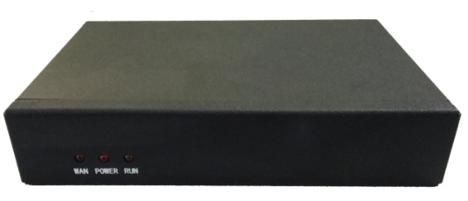

23
华为智慧灯杆解决方案
华为智慧灯杆解决方案
24
数据采集仪
环境监测
概述
智慧灯杆环境监测系统具有多种监测功能，可针对不同需求配备客户需要的传感器。环境传感信息将被传送至服务器端，以便进一步的处理、分析与保持等。
环境监测设备安装在智慧灯杆较高的位置。能够采集到周围环境的污染情况，比如PM2.5，二氧化硫浓度等数据，并分析得到一个相对准确的数据显示在LED显示屏上。环境监测设备包括：“温度传感器”、“烟雾传感器”、“瓦斯传感器”、“PM2.5传感器”、“红外热敏传感器”等。环境监测设备运用在：智慧照明调光模式和环境状况突变时的应急照明与多功能联动应用模式。
数据采集仪实现对设备数据信息和干接点或高电平信息的采集，采集过程中采集仪采用RS232方式与设备数据进行数据通讯。采集仪同样通过RS485方式进行系统数据配置，以便允许用户根据应用环境进行相应的系统配置。采集仪采用以太网方式对外进行数据通讯，在通讯网络中采集仪作为客户端实现对指定服务器的数据通讯。
传感器
性能参数
概述
参数 | XES-200C
工作电压（DC） | DC12V
工作温度（℃） | -40℃~+60℃
存储温度（℃） | -40℃~+80℃
工作湿度（RH） | 90%RH
尺寸大小（L×W×H） | 135mm×96mm×25mm
数据输出 | RJ45、RS485、干接点输出
通讯协议 | TCP/IP、MODBUS RTU
数据接口 | RS232、干接点（或高电平）
FWS系列微型气象站采用了业界最为先进的气象传感器技术，集成了主要气象参数采集，包括大气温度，大气湿度，大气压力，风向，风速，噪声，PM2.5等，可广泛应用于气象、交通、电力、农业和环境等领域。将传感器集成在智慧灯杆上，环境传感信息被传送至服务器端，以便进一步的处理、分析与保持。
产品特色
世界先进的测量技术 | 精度< 0.8 %RH / 0.1 K，长期稳定的湿度测量技术
精确的超声波风速风向测试技术 | 确保工业级范围的稳定运行
MEMS气压传感器 | 全范围较准的 MEMS 气压传感器

Slide 14
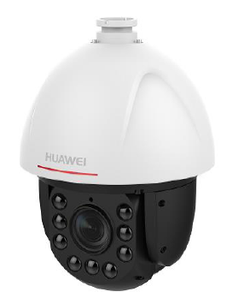
25
华为智慧灯杆解决方案
华为智慧灯杆解决方案
26
超低功耗 | 0.2W，特别适用于功耗要求较高的电池供电系统
宽电源输入范围 | 9 ~ 35V
数据存储 | 具有测量数据存储功能（1~12 月），保证了测量数据的完整
日历时钟功能 | 具有高精度的日历时钟功能
视频监控
视频监控由华为VCN500和IPC6625-Z30-P组成。华为VCN500提供可靠的视频存储和嵌入式虚拟机。摄像机采用基站专用铝合金，视窗自洁净镀膜，全面防水防尘，提供稳定和清晰的视频，较少的带宽消耗的H.265压缩协议，优先画面流畅，动态调整码率。平抑码流峰值，减少突发对网络影响。
性能参数
大气温度 |  | 风速 |  | 噪声
测量方法 | NTC | 测量方法 | 超声波 | 测量范围 | 30dB~120dB(A)
测量范围 | -50 ℃ - +80 ℃ | 测量范围 | 0 -60 m/s | 满量程精度 | 声强的 0.5%
分辨率 | 0.1 ℃ | 分辨率 | 0.1 m/s | 加权标准 | A加权标准计权网络
传感器精度 | ± 0.1 ℃ | 传感器精度 | ± 0.3m/s 或 3% | 输出制式 | RS485
大气湿度 |  | 响应阈值 | 0.3m/s | 通讯协议 | MODBUS
测量方法 | 电容式 | 单位 | hPa | 工作电压 | DC12V
测量范围 | 0 - 100% RH | 风向 |  | 工作温度- | -10℃~+50℃
分辨率 | 0.1% RH | 测量方法 | 超声波 | 工作湿度 | 常规 90%RH 以下
传感器精度 | 0.8% RH | 测量范围 | 0 - 360° | PM2.5传感器
大气压 |  | 分辨率 | 0.1° | 量程 | 0~6000ug/m3
测量方法 | MEMS传感器—电容式 | 传感器精度 | ＜3°，均方根误差，自m/s | 分辨率 | 0.3ug/m3
测量范围 | 10 - 1100hPa | 响应阈值 | 0.3m/s | 误差 | ±2%
分辨率 | 0.1hPa
传感器精度 | ± 0.1hPa
单位 | hPa
摄像头
概述
视频监控是智慧城市安全防范的重要组成部分。视频监控以其直观、准确、及时和信息内容丰富而广泛应用于许多场合。
而摄像头是视频监控系统最核心的设备，清晰、稳定的摄像质量是视频监控系统的基本保证。
产品特色
1. 支持H.265/H.264编码，支持双路独立1080p高清编码
2. 1080p@60fps高帧率，捕捉运动目标更加清晰
3. 150米红外照射距离，采用高效红外灯组，寿命更长
4. 智能红外，自适应调节红外发射功率与角度
5. 强光抑制，强光干扰下不丢失关键信息
6. 120dB超级宽动态，强反差场景真实还原细节信息
7. 智能透雾，增强雾天场景下图像清晰度
8. 码流套餐、典型场景配置套餐及计划任务
9. SEC超强纠错，20%网络丢包图像依然流畅
10. 三系统、三配置，运行更可靠、维护更便捷
11. 独立的温控管理单元，低温启动更加可靠

Slide 15
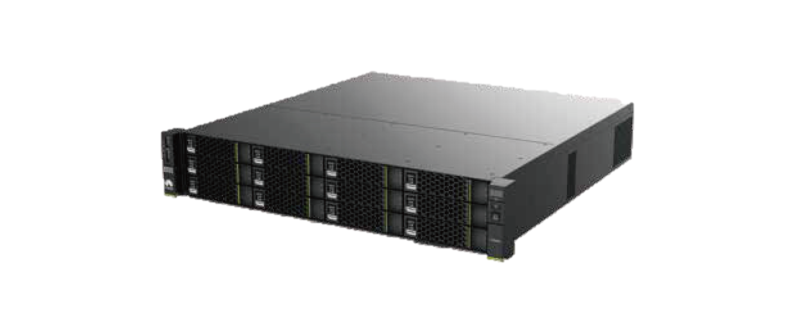
27
华为智慧灯杆解决方案
华为智慧灯杆解决方案
28
12. -40℃～60℃超宽工作温度范围
13. IP66防尘防水等级，户外应用更佳可靠
视频服务器
性能参数
概述
项目 | 描述
型号 | IPC6625-Z30-P
图像传感器 | 1/2.8” 200万像素逐行扫描CMOS
镜头 | 4.5～135mm，最大光圈F1.6 30倍光学变倍，16倍数字变倍
旋转角度 | 水平：0°~ 360°；垂直：–10°~ +90°
最低照度 (色彩) | 0.023lux (F1.6, AGC ON)
最低照度 (黑和白) | 0.0018lux (F1.6, AGC ON)，0lux（开启红外）
强光抑制 | 支持
视频防抖 | 支持，陀螺仪防抖
数字降噪 | 支持智能自适应2D/3D降噪
帧速率 | 60Hz：60/30/20~1fps；50Hz：50/25/20~1fps
安全模式 | 用户名和密码认证，支持802.1x、HTTPS数字证书
视频智能分析 | 越线、徘徊、周界、物体遗留、物体移走，目标颜色识别、人车分类、元数据回传
媒体安全 | 码流AES128/192/256加密，支持数字水印
防护等级 | IP66，符合IEC 60529测试标准
防雷等级 | 6kV浪涌，符合IEC 61000-4-5测试标准
防暴等级 | IK10，符合IEC62262测试标准
防腐蚀能力 | 满足10天盐雾试验
工作温度 | -40℃ ~60℃
工作湿度 | 5% ~95% (无凝结)
视频压缩格式 | H.265/H.264/MJPEG
有效图像尺寸 | 1920(H)×1080(V)
焦距和光圈 | 4.5～135mm，最大光圈F1.6
图像透雾 | 自动/手动
华为VCN500提供可靠的视频存储和嵌入式虚拟机。
产品特色
VCN500性能优异，每个节点有32个网络视频访问通道，并具有堆叠模式的性能可伸缩性
强大的可靠性与先进的硬盘抗震技术，冗余风扇和电源，视频数据完整性技术的VCN，抗冲击铝套管与集成除湿膜，内置加热器和风扇相机
智能分析包括入侵检测、绊检测、游荡检测、丢弃对象检测、移除检测等(对某些摄像机有效)
明亮、零涂抹、低噪音、全天清晰的图像与新一代DSP平台，抑制眩光，动态范围图像稳定(对某些相机有效)
H.265提供50%或更少的带宽比H.264没有妥协的图像质量，向后兼容的H.264/MJPEG

Slide 16
29
华为智慧灯杆解决方案
华为智慧灯杆解决方案
30
性能参数
无线网络
项目 | 描述
型号 | VCN500
网络视频接入 | 32路
总输入和输出带宽 | 160 Mbit/s
HDD | 12 × 企业级3.5”SATA硬盘
网络接口 | 2 × GE (RJ45), 1 × HDMI, 1 × VGA, 3 × USB 2.0
输入电压 | AC 100 V ~ 240 V, 50 Hz 或 60 Hz
功耗 | < 40 W (无HDD)
工作温度 | +5°C ~ +45°C
工作湿度 | 5% ~ 90% (无结露)
尺寸 (H x W × D) | 86.1 mm x 447 mm × 488 mm
重量 | ≤ 18 KG (HDD)
在热点区域（如公园、广场）、道路两旁的路灯或是交通杆部署AP，AP接入路灯网络交换机，再利用既有光纤接入后端汇聚交换机。利用AP的WiFi无线信号，解决市民无线上网的需求，提升公共WiFi覆盖的深度和广度，并支持多种不同场景的拓展应用。
敏捷园区控制器
概述
Agile Controller-Campus是针对CloudCampus解决方案场景的管理控制系统，支持网络业务管理、网络安全管理、用户准入管理、网络监控、网络质量分析、网络应用分析、告警和报表等特性，提供大数据分析的能力，同时提供开放的接口、支持与其他平台集成。企业用户可以通过Agile Controller-Campus在多租户网络中独立开展业务，实现规模设备的云化管理。
产品特色
站点管理
支持管理AP、AR、交换机、防火墙等单类型的站点，同时支持容纳多种类型设备的混合站点
单个站点最多支持32个中心AP，混合站点只支持一个防火墙
用户准入
不但支持Portal认证和MAC优先认证，还支持与第三方Portal服务器和第三方AAA服务器联动的802.1X认证、MAC认证等准入认证方式
支持做为中继服务器，通过API或Radius中继方式与第三方的标准云服务器（支持portal和Radius）进行对接认证方式

Slide 17
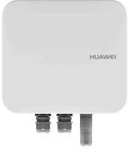
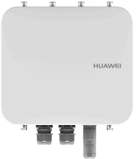
31
华为智慧灯杆解决方案
华为智慧灯杆解决方案
32
网络业务配置
支持配置的华为云盒设备类型有AP、AR、FW和SW
配置类型主要包括：设备基础配置、二、三层网络业务配置、QOS配置、基础安全业务配置等
设备即插即用，简化传统网络中对设备的管理和配置
日志、告警管理
设备上报日志用于展示设备上报的日志数据（当前只支持AP设备），包括终端上下线、配置命令等日志，便于设备维护及故障定位
告警管理提供了告警数据接收、存储、集中监控、查询及操作等功能，对告警进行全生命周期管理，帮助运维人员根据告警信息快速排除故障
设备性能监控，用于监控和收集云盒设备上性能数据(CPU（Central Processing Unit）利用率、内存占用率等)、接入的终端数据、终端位置数据和终端访问的应用数据。通过使用这些数据进行分析整理出一些管理者关系的统计图表，辅助决策者进行相关工作决策
故障定位工具，是ping、trace、rfping、电缆测试等功能的集合，方便维护人员快速定位异常
CampusFabric虚拟园区，通过Overlay虚拟化技术，实现多个虚拟网络的统一承载，并能够支持业务的灵活部署
园区虚拟网络（VN）自动化
园区无线、有线接入认证统一自动化
园区统一拓扑运维
无线接入点
概述
AP8030DN&AP8130DN是华为最新一代802.11ac Wave 1室外型双频无线接入点设备，支持3×3MIMO和3条空间流，具有卓越的室外覆盖性能及超强的硬件防护，支持2.4GHz和5GHz频率，支持无线网桥，兼容IEEE 802.11a/b/g/n/ac标准。 双频同时提供业务，提供更高的接入容量，使室外无线网络带宽突破千兆，同时具有完善的业务支持能力，高可靠性，高安全性，网络部署简单，自动上线和配置，实时管理和维护等特点，满足室外无线网络部署要求。
AP8030DN
AP8130DN
产品特色
1. 支持802.11ac wave 1标准，2.4GHz和5GHz双射频同时提供业务，2.4G频段最大速率可达450Mbps，5G频段最大速率可达到1.3Gbps，整机速率可达1.75Gbps；
2. AP8130DN支持2.4G射频切换为5G射频，双5G射频同时工作，整机速率可达2.6Gbps，另外，使用一台AP就可以实现高性能无线桥接中继功能，节省成本，提升设备安装效率；
3. 内置5KA天馈防雷，无需外接防雷器，简化安装，整体成本最第低；
4. 采用高等级金属材质，整体散热设计，-40℃～+65℃宽温工作范围，以太网接口6KA/6KV增强防雷设计，IP67防水防尘等级，充分满足工业级使用要求；
5. 支持Fat AP和Fit AP两种工作模式。

Slide 18
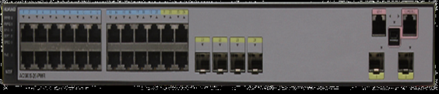
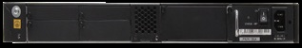
33
华为智慧灯杆解决方案
华为智慧灯杆解决方案
34
性能参数
无线控制器
参数 | AP8030DN & AP8130DN
尺寸（长×宽×高） | 290mm×260mm×100mm
重量 | AP8030DN: 3.6kg AP8130DN: 4.0kg
以太端口 | RJ45×2
电源输入 | POE供电，满足802.3at以太网供电标准，-48V DC
最大功耗 | AP8030DN: 20.1W AP8130DN: 22.4W
工作温度 | -40℃～+65℃
工作湿度 | 0%～100%（非凝结）
防尘防水等级 | IP67
抗风能力 | 165mph
海拔 | –60m～5000m
工作气压 | 53kPa～106kPa
天线类型 | AP8030DN内置双频合路智能天线，数量高达12根 AP8130DN室外型外接天线
天线增益 | AP8030DN：内置天线（定向天线：2.4G:10dBi，5G:10dBi ；水平波瓣角60°，垂直波瓣角30°）
最大用户数 | Fit AP: ≤ 256 Fat AP: ≤ 64
最大发射功率 | 20dBm
功率调整步长 | 1dBm
概述
AC6605是华为面向大中型企业园区、企业分支和校园研制的一款高规格无线接入控制器（Access controller），最大可管理1024个AP，同时集成千兆以太网POE交换机功能，可为24GE端口供电，单端口满足802.3af/at标准，最大PoE输出功率380W，实现有线无线一体化的接入方式。可灵活配置无线接入点的管理数量，具有良好的可扩展性。配合华为全系列802.11n/802.11ac无线接入点，可组建大中型园区网络、企业办公网络、无线城域网络、热点覆盖等应用环境。
产品特色
1.灵活可扩展。支持16和64两种步长，可分批购买
2.灵活组网
AP与AC间即支持二层组网、也支持三层组网，并且支持AP在内网，AC在外网的NAT部署AC可做二层网桥转发或三层路由转发
业务VLAN根据实际业务需要，可以与SSID匹配映射关系（1:1或1:N），即可以根据SSID划分用户VLAN，也可以根据物理区域划分VLAN，并且可以灵活的根据业务需要组合划分
AC可以旁挂也可以直挂，在旁挂部署方式下，对现有网络影响最小，由于AC6605-26-PWR具有24 PoE满供能力，使得直挂时，可以根据需要直接下挂AP
3.丰富的转发模式。基于VAP配置转发模式，用户可以根据网络流量和业务控制需要，自由选择本地转发或者集中转发模式；此外AC6605-26-PWR还支持数据本地转发，用户集中认证

Slide 19
35
华为智慧灯杆解决方案
华为智慧灯杆解决方案
36
性能参数
4.射频管理。基于域的集中控制式射频参数自动选择、调优和补盲。
AP上线时自动选择信道和功率
支持动态调优：在AP重叠区域，信号冲突时自动调整功率或信道
ˉ 局部调优：调整指定AP最优工作信道和功率
ˉ 全局调优：调整指定域所有AP的最优工作信道和功率
支持补盲功能：支持删除AP或AP下线时调大周围邻居的功率补盲
5.灵活的用户权限控制。除了可提供常见的基于AP/VAP/SSID的ACL、隔离、带宽限制外，还提供了基于用户和角色的访问控制策略控制能力，以实现灵活的对用户网络访问权限、接入认证授权策略、用户带宽限速等业务需求
6. WDS。提供用户接入与无线网桥的管理，支持瘦AP模式网桥的管理，通过AC6605-26-PWR进行统一集中管理。应用场景支持点到点以及点到多点，单频/双频多跳中继，双频“WDS桥接+WLAN业务接入”模式，单频“WDS桥接+WLAN业务接入”模式
7.高可靠性。通过多AC互为备份实现整个WLAN系统的可靠性，在主AC故障或链路中断情况下，AP能自动切换到备用AC上。支持AC的N+1备份，在N+1备份模式下，多个主AC可以共用一个备AC，节约了用户成本
8.系统安全
应用识别：利用业务感知技术，对报文中的第4～7层内容和一些动态协议(如HTTP、RTP)进行检测和识别，根据分类结果实施精细化QoS策略控制
URL过滤：对用户访问的URL进行控制，允许或禁止用户访问某些网页资源，达到规范上网行为的目的
反病毒：反病毒功能凭借庞大且不断更新的病毒特征库有效地保护网络安全，防止病毒文件侵害系统数据
入侵防御：通过分析网络流量，检测入侵（包括缓冲区溢出攻击、木马、蠕虫等），并通过一定的响应方式，实时地中止入侵行为，保护企业信息系统和网络架构免受侵害
参数 | AC6605
物理参数 | 体积 (长x宽x高): 442 x 420 x 43.6 mm 重量: 5.48Kg 温度: 工作温度: -5～50°C; 存储温度: –40～70°C 工作湿度: 5%～95%, 输入电压: 100～240 VAC; 50/60 Hz; -48V DC～-60V DC 最大功耗: 85W
接口类型 | 20*GE电口+4*Combo+2*10GE, 24 PoE满供 1个RJ-45维护串口，1个RJ-45维护网口，1个mini USB维护串口
电源 | 双AC、双DC供电，电源支持热插拔
可管理AP的数量 | 16～1024个（16的整数倍）
SSID数量（VAP） | 16K
AP License步长（每个License控制的AP数量的基数） | 支持16、64两种步长规格
无线用户接入能力 | 整机接入用户数：10K
用户组管理 | • 128个用户组 • 每组引用ACL ID的最大数目8 • 每组关联ACL rule的最大数目128 注：仅AC单元指标
MAC表数量 | 16K
VALN数量 | 4K
ARP表数量 | 16K
路由表数量 | 10K
组播表项数量 | 4K
DHCP IP地址池数量 | 最大128地址池，每池最大可分配地址数16K

Slide 20
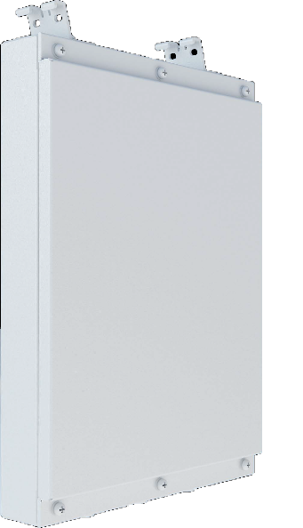
37
华为智慧灯杆解决方案
华为智慧灯杆解决方案
38
智能配电
性能参数
智慧灯杆比传统路灯增加了多种弱电设备，在设备安装和维护时强弱电混合，存在电源管线复杂、漏电伤人等风险，同时存在多适配器拼装带来的安装、接线、维护困难的问题。因此，智慧灯杆配电箱采用强弱电分舱结构设计，提供一体化电源模块给杆体挂载设备供电。
项目 | 描述
型号 | CPM200-N3D1G(市政电源模块)
尺寸 (W × H× D) | 50mm × 300mm × 210mm
重量 | <5Kg
最大负载 | 200W
电网电源输入电压 | AC 220V
交流输入频率 | 45Hz~66Hz
交流防雷 | 20kA/20kA, 8/20μs
功率输出 | 2 × DC 12V (功率 ≤48W) / 1 × AC 24V (功率 ≤72W)/ 1 × DC 48V (功率 ≤200 W)
直流防雷 | 5kA/3kA, 8/20μs
冷却方式 | 自然散热
安装模式 | 杆内安装，挂耳固定
布线模式 | 下进线，下出线
工作温度 | -40ºC ~ +60ºC
工作湿度 | 5% ~ 95% (无结露)
防护等级 | IP55
一体化市政电源系统
概述
华为一体化电源系统PowerCube500，内置于智慧灯杆内，满足智能灯杆上不同业务的供电需求，如视频监控和公共Wi-Fi服务。该系统支持多种电压输出，具有易安装、高可靠、易管理等特点。
产品特色
一体化集成，模块化设计，免除多模块故障点
体积小，重量轻，易安装
杆内安装，强弱电隔离&漏电保护，美观安全
多电压制式输出：直流12V、交流24V、直流48V
可靠防雷，10年长寿命，免日常维护

Slide 21
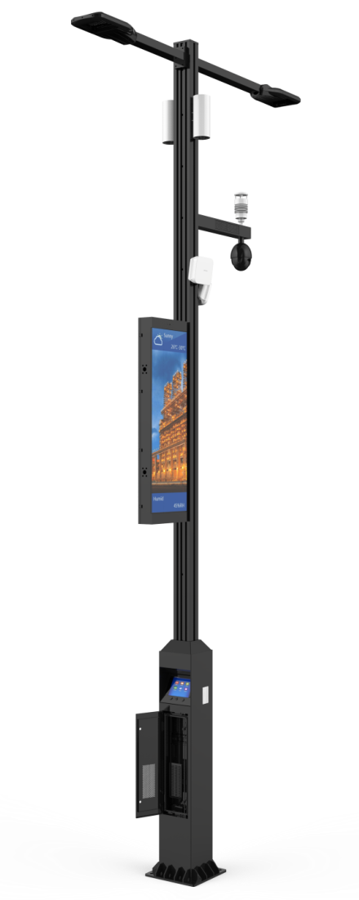
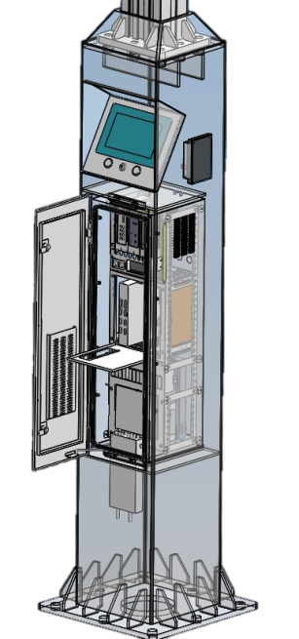
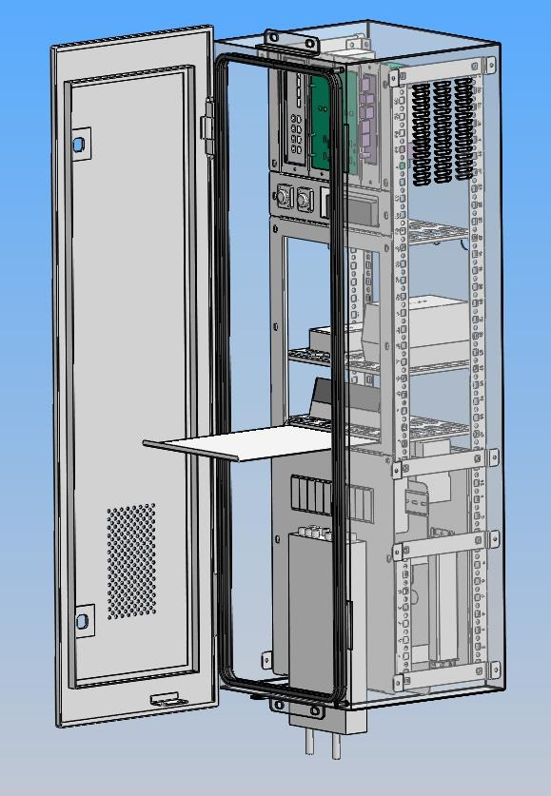
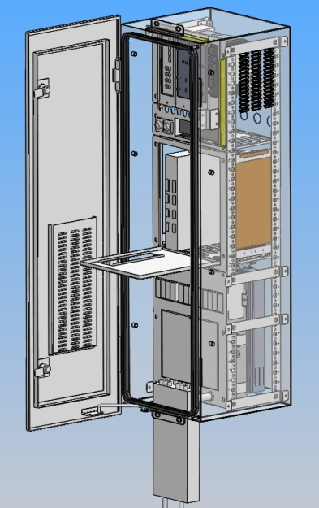
39
华为智慧灯杆解决方案
华为智慧灯杆解决方案
40
智能配电箱
产品特色（续）
概述
合杆舱支持EG8084P/PLC单灯控制器安装，用于智慧照明控制及PON网络回传场景。合杆舱预留部分空间，用于业务扩容，增加新设备；
设备舱支持/AR550C-2C6GE /XES-200C网络设备安装，提供系统数据采集及数据回传等。
舱位 | 容纳设备
弱电舱 | POE交换机，AR550C 物联网关X2，AR502 数据采集仪，Xes200c
接线舱 | 调试端口 直流接线端子
合杆舱 | 接线端子 交流插座 PLC单灯控制器 合杆相应需要设备
强电舱 | 华为市政电源 空气总开关（带漏保） 浪涌保护器 空开X5 端子排 进线端子 接地端子 光纤熔接盒
弱电舱
接线舱
合杆舱
智慧灯杆
杆底段
嵌入式智能配电箱
强电舱
智能配电箱分为电源舱、用户舱和设备舱，支持安装PLC路灯控制器/AR550C-2C6GE /XES-200C/一体化市政电源系统/EG8084P等设备。所有设备通过挂耳或是导轨固定。
产品特色
性能参数
智慧灯杆系统输入电源为交流220V。智能配电箱的强电舱支持漏电保护器、浪涌保护器、空气开关及一体化市政电源CPM200-N3D1G安装，AC 220V通过CPM200-N3D1G转换为DC12V/AC24V/DC-48V，为低功耗设备供电。摄像头的输入电源由AR550C-2C6GE/EG8084P的PoE++口提供；
参数 | 智能配电箱
尺寸（长×宽×高） | 315mm×300mm×1000mm
重量 | 30Kg（空重）

Slide 22


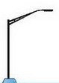

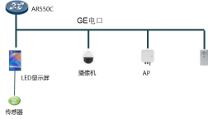

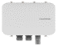
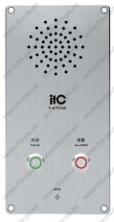
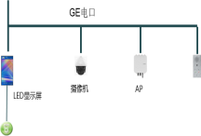

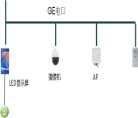
41
华为智慧灯杆解决方案
华为智慧灯杆解决方案
42
3. 小微波回传方案
网络回传
以RTN510 AP+RT形成PTMP汇聚，PTP承载回传。
城市业务应用平台
1. 工业路由器回传方案
PTMP
1：20
城市通信网
应用AR系列工业路由器，通过3G或者光纤的方式回传数据。
PTP
总带宽: 750M
RTN510 RT
RTN510 AP
RTN510
RTN510
3G
城市业务
应用平台
LED灯
AR550C
PLC灯控
AR532
GE电口
AR532
AR550C
城市通信网
传感器
摄像机
紧急呼叫
PLC电力线连接至AR532
LED显示屏
AP
信息化设备
光纤回传
路由器回传
工业路由器
PLC灯控
AR532
2. GPON回传方案
概述
以 ONU 、 OLT、分光器三类设备组成PON回传网络。
AR550系列物联网关是专为严酷环境设计的工业交换设备，可以满足在恶劣的温度、湿度、电磁干扰等环境下的网络通信需求。AR550系列集成路由、交换和VPN等功能于一体，具有强大的应用扩展能力，可广泛应用于各行业如电力、交通等工业自动化领域。
1.25G
汇聚节点机房
2.5G
GPON
城市通信网
AR550C-2C6GE
AP (WIFI)
OLT
交换机
S5720
AP(WIFI)
EA8084P
EA8084P
城市业务应用平台
固定接口：2*2.5GE光，2GE Combo，6GE电，1*RS485，1*USB2.0，1*DI，1*DO
工作温度：-40℃ ~ 70℃
尺寸（W*D*H）：44*133*150mm
冗余电源：9.6~60VDC
路边柜
分光器1：64
ONU
PLC电力线连接至AR532
AR532

Slide 23
43
华为智慧灯杆解决方案
华为智慧灯杆解决方案
44
产品特色
性能参数
1.工业级设计，卓越品质
项目 | 描述
系统参数
处理器 | 双核700MHz
内存 | 256MB
Flash内存 | 512MB
外形尺寸与重量
外形尺寸（宽×深×高） | 150mm×133mm×44mm，1U高
重量 | 1.1kg
整机功耗
最大功耗 | 17.5W
电源参数
直流输入特性 | 额定电压：12V DC～48V DC
 | 最大电压范围：9.6V DC～60V DC
PoE电源输入特性 | 额定电压：54V DC～57V DC
开关量告警输出特性 | 输入耐压：60V DC
DO告警输出特性 | 通流能力：1.0A
DI输入特性 | 输入电压：9.6V DC～60V DC
接口密度
CONSOLE接口 | 1个
USB接口 | 1个
RS485接口 | 1个
DO接口 | 1个
DI接口 | 1个
标配业务接口 | LAN侧接口：6个GE电接口、2个GE Combo接口、2个2.5GE光接口
环境参数
存储温度 | -40°C～+85°C
工作温度 | -40°C～+70°C
工作相对湿度 | 5%～95%，非凝露
工作海拔高度 | ≤5000m
存储海拔高度 | ≤5000m
无风扇设计，可长期工作在-40℃～70℃间
强磁干扰下无故障工作，满足IEEE1613要求
满足变电站严格环境标准IEC61850-3/IEEE1613
MTBF无故障时间在50年以上
双冗余电源，DI/DO告警
2. 组网灵活，业务安全可靠
最多28个高密度端口，便于多终端接入
环网方式灵活，支持单环、半环、多环等各种组网
ms级自愈环网保护
IPSec VPN数据加密，802.1x，端口锁定等多方式保证数据安全
3. 简单部署，轻松运维
Web可视化配置方式，界面更加友好
远程拓扑管理，批量配置或升级
U盘开局，设备即插即用
一键式配置备份，0操作设备更换

Slide 24
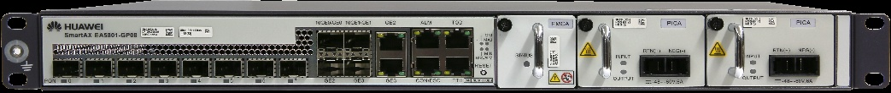
45
华为智慧灯杆解决方案
华为智慧灯杆解决方案
46
网络传输——接入网传输OLT
工业ONU
概述
概述
• EA5801-GP08提供GPON接入，为用户提供宽带、语音、视频、监控等多业务统一承载平台。
• EA5801-GP08支持POL和FTTH建网模式，实现一张光纤网覆盖全业务，简化网络架构，降低OPEX。
• EA5801-GP08盒式OLT可安装在室内机柜或室外柜中。室外安装场景可适应高温部署，部署简易，能大量减少部署人力成本和机柜空间需求。
ONU EG8084P是位于客户端的给用户提供各种接口的用户侧单元或终端，OLT和ONU EG8084P通过中间的无源光网络ODN连接起来进行互相通信。
ONU EG8084P
性能参数
参数 | EG8084P
尺寸（高×宽×深） | 43.6mm x 235mm x 180mm
重 量 | 约1.9kg
工作环境温度 | -40℃~+70℃
工作环境湿度 | 5%RH～95%RH，非凝结
电源适配输入 | 100V～240V AC，50/60 Hz
整机供电 | 56V DC，4.5A
用户侧接口 | 8*GE
网络侧接口 | 1*GPON/XG-PON/XGS-PON
静态功耗* | 9W
最大功耗* | 17W
防雷规格 | GE口：共模6kV，差模1.5kV 配套AC电源：共模6kV，差模6kV，冲击电流差模3kA
安装方式 | 支持机架或网络箱安装，也支持DIN导轨或垂直竖挂安装
认证 | CE/CCC/RCM/C-tick
性能参数
参数 | EA5801
尺寸（宽×深×高） | 不带挂耳：442mm×222.3mm×43.6mm 带IEC挂耳：482.6mm×222.3mm×43.6mm 带ETSI挂耳：535mm×222.3mm×43.6mm
工作电压范围 | • 直流供电：-38.4V～-72V • 交流供电：100V～240V
工作环境温度 | -40°C ～ +65°C*，最低启动温度为-25°C。
工作环境湿度 | 5%RH～95%RH
气压环境 | 70kPa～106kPa
海拔高度 | 4000m以下
系统二层包转发率 | 13 Mpps
GE上行端口数 | 2（光电combo）
10GE/GE 上行端口数 | 2
业务端口数 | 8 GPON

Slide 25
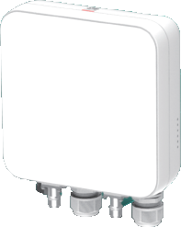
47
华为智慧灯杆解决方案
华为智慧灯杆解决方案
48
微波传输
性能参数
参数 | AP（中心站） | RT（远端站）
频率范围 | 5 GHz: 4910-5970 MHz
波导间隔 | 10 | 20 | 40 | 80 MHz
调制模式 | MCS0 (BPSK)-MCS9 (256QAM)
RF功能 | GPS 同步 ；DFS ( 动态频率选择）；AM ( 自适应调制）
天线增益 | 17dBi (PMP), 23dBi (PTP) |  | 16dBi
吞吐量 | 最大750 Mbps |  | 最大250 Mbps
以太网业务端口 | 1 * GE (o), 1 * GE (e), 1 * GE (PoE) |  | 1* GE (PoE)
尺寸（高x 宽 x 深） | 204 mm x 204 mm x 65 mm |  | 241 mm x 168 mm x 52 mm
重量 | 2.7 kg |  | 1.8 kg
功耗 | 25W ( 典型） |  | 10W ( 典型）
供电方式 | AC/DC/PoE
防雷 | 10KV (EN 61000-4-5)
临终遗言 | 支持
防护级别 | IP67
运行温度 | -40ºC ~ +60ºC
抗盐雾腐蚀 | 满足IEC 60068-2-11，4 周盐雾腐蚀测试最高标准，适用近海场景
加密 | AES 256bit
RT接入控制 | 基于MAC 地址的访问白名单（RT MAC 地址）
认证 | RADIUS
概述
以智慧城市行业为代表的末端站点急需部署快捷、低成本和大带宽的高效传输方案，华为公共频谱点对多点微波RTN510具有超大容量、超强抗扰、环境适应、简易运维和增强以太的特点，成为海量站点的最佳无线传输方式。此外，RTN510也提供点到点解决方案，实现业务汇聚后的长距传输。
产品特色
1.业界最大带宽满足多种业务场景
业界最大带宽，AP最大吞吐量750Mbps，RT最大吞吐量250Mbps。
上下行带宽灵活可调，可匹配视频回传、宽带接入和企业专线等各种场景。
2.超强抗扰，复杂无线环境部署无忧
TDMA（时分多址）时隙精确控制，业务定发定收，解决多终端并发冲突，确保多个RT与AP建立持续可靠的连接。
3.超强环境适应，适配严苛环境
IP67 防尘防浸泡，防盐腐
10千伏高防雷等级
-40ºC ~ +60ºC宽温度适应
4.简易运维，站点部署效率大幅提升
RT免配，即插即用
AP简配，快速部署
临终遗言，精确界定掉电故障

